Slide 1



Analyzing eCommerce Business Performance with SQL
Created by:
Trie Sony Kusumowibowo
triesonyk@gmail.com
LinkedIn
Medium
“Sony is a Data Science enthusiast and looking for a new career start in a data-related field. Currently, work as a lecturer in civil engineering. He have a Master's Degree in Civil Engineering (Construction Project Management) from Institut Teknologi Sepuluh Nopember. He started learning about Data Science in early 2022, and graduated as The Most Outstanding Student from Rakamin Academy Bootcamp in June 2022.
Sony have experienced working on Data Collection Project (Web Scraping), Data Analytics Project, and Machine Learning Modelling Project”

Slide 2
Overview
“Dalam suatu perusahaan mengukur performa bisnis sangatlah penting untuk melacak, memantau, dan menilai keberhasilan atau kegagalan dari berbagai proses bisnis. Oleh karena itu, dalam paper ini akan menganalisa performa bisnis untuk sebuah perusahan eCommerce, dengan memperhitungkan beberapa metrik bisnis yaitu pertumbuhan pelanggan, kualitas produk, dan tipe pembayaran.”

Slide 3
Data Preparation
Create Workspace
Mambuat database dan tabel dengan statement “CREATE”
Menentukan tipe data yang sesuai untuk tiap kolom
Import Data
Menggunakan “COPY” statement untuk import data csv ke dalam database
Build ERD
Memasang constraint “Primary Key” dan “Foreign Key” dengan “ALTER” statement
Mengeluarkan gambar Entity Relationship Diagram (ERD)
Lihat atau Download ERD disini
Query selengkapnya dapat dilihat disini

Slide 4
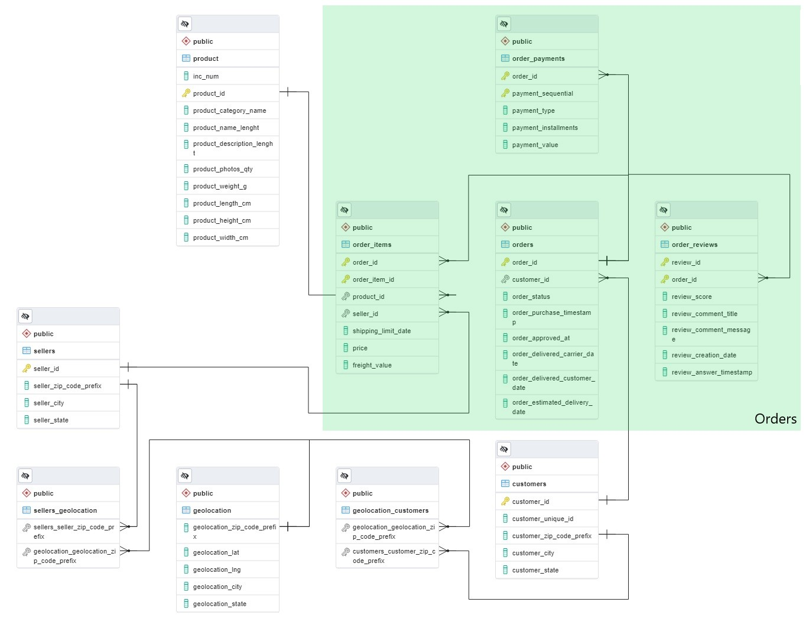
Data Preparation
Tidak semua table memiliki Foreign Key (FK)
Tabel geolocation tidak memiliki Primary Key (PK) dan memiliki Many-to-Many Relationship dengan table sellers dan customers
Lihat atau Download ERD disini
Query selengkapnya dapat dilihat disini

Slide 5
Annual Customer Activity Growth Analysis
Year | Average Monthly Active User | New Customer | Repeat Customer | Average Transactions per Customer
2016 | 108.67 | 326 | 3 | 1.0092
2017 | 3694.83 | 43708 | 1256 | 1.0318
2018 | 5338.20 | 52062 | 1167 | 1.0239
Definisi:
Average Monthly Active User : Rata – rata pengguna aktif per bulan
New Customer : Pengguna baru
Repeat Customer : Customer yang melakukan order lebih dari satu kali di tahun yang sama
Average Transactions per Customer : Rata – rata jumlah transaksi per customer
Query selengkapnya dapat dilihat disini
Alternative query (better flow but more lines)

Slide 6
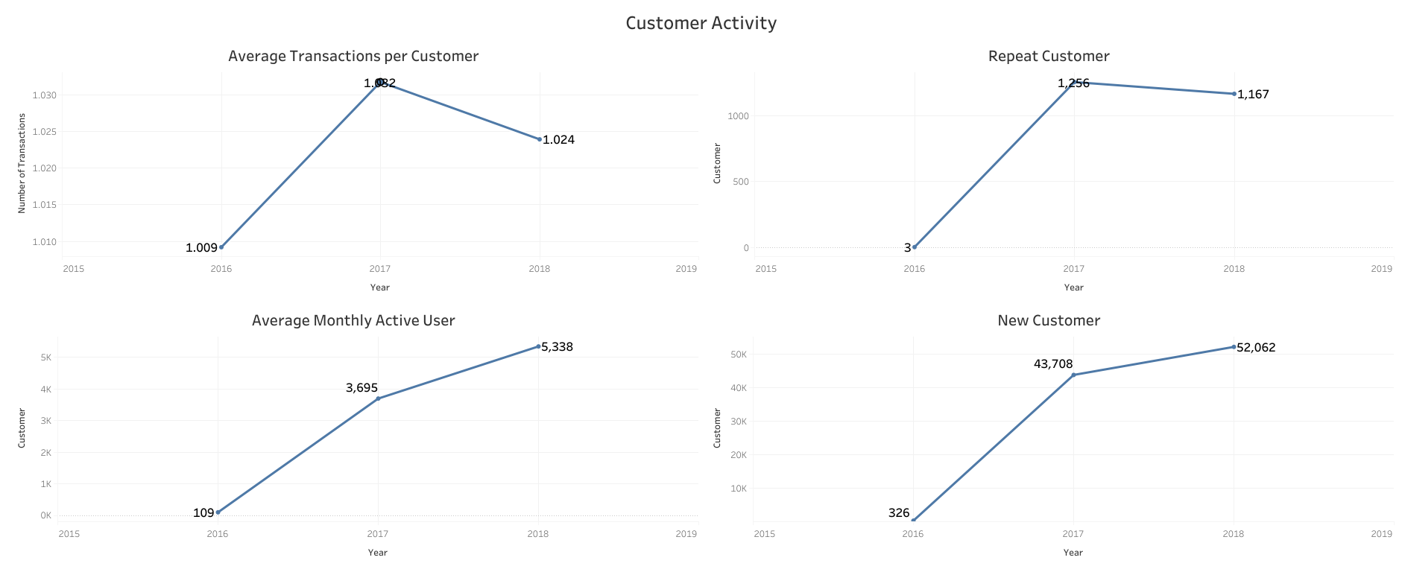
Annual Customer Activity Growth Analysis
Insights:
Data yang digunakan untuk analisis dimulai pada bulan September 2016 sehingga pada tahun tersebut belum banyak customer baru maupun kegiatan transaksi dari customer.
Di tahun 2017 dan 2018 terjadi peningkatan jumlah customer, hal tersebut juga sejalan dengan peningkatan rata – rata customer aktif per bulan
Tableau Dashboard

Slide 7
Annual Customer Activity Growth Analysis
Insights:
Walaupun jumlah customer meningkat tetapi jika dilihat dari aktivitas transaksi customer terjadi penurunan. Pengguna yang melakukan lebih dari satu kali transaksi (repeat order) mengalami penurunan di tahun 2018. Selain itu rata – rata transaksi yang dilakukan oleh customer juga mengalami penurunan artinya ada kemungkinan customer baru hanya sekadar coba – coba namun tidak tertarik untuk melakukan transaksi lagi
Tableau Dashboard

Slide 8
Annual Product Category Quality Analysis
Year | Revenue (USD) | Canceled Order | Most Revenue | Most Cancelled
2016 | 46,653.74 | 26 | furniture_decor | toys
2017 | 6,921,535 | 265 | bed_bath_table | sports_leisure
2018 | 8,451,585 | 334 | health_beauty | health_beauty
Definisi:
Year : Tahun
Revenue : Pemasukan kotor (termasuk biaya pengiriman)
Canceled Order : Jumlah order yang di-cancel
Most Revenue : Kategori produk dengan revenue terbesar
Most Cancelled : Kategori produk dengan jumlah canceled order terbanyak
Query selengkapnya dapat dilihat disini

Slide 9
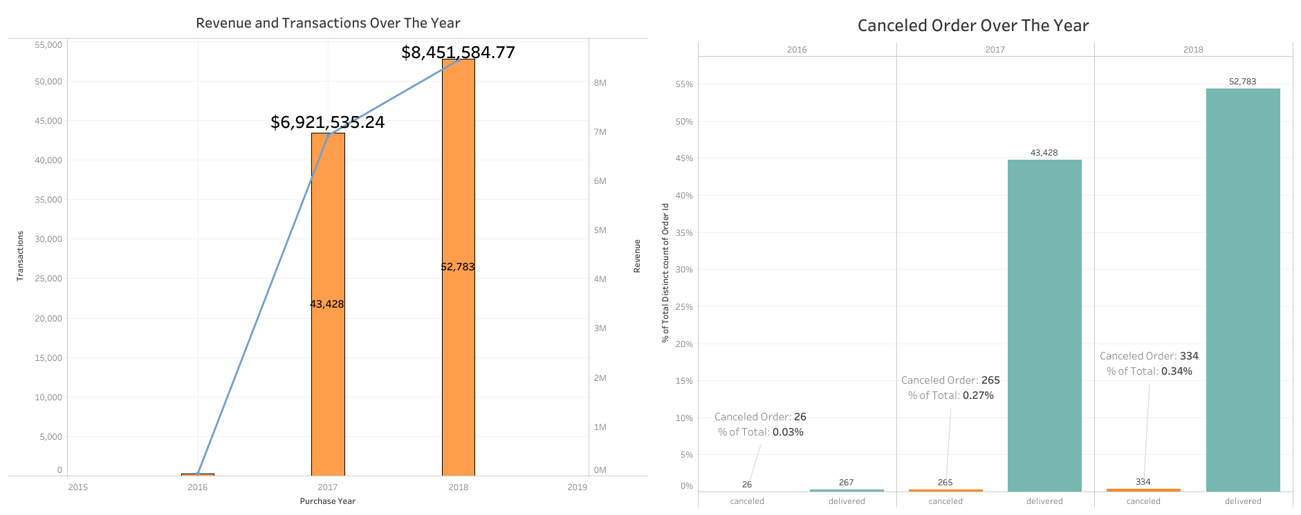
Annual Product Category Quality Analysis
Insights:
Jumlah transaksi mengalami peningkatan tiap tahunnya, sejalan dengan revenue yang didapatkan.
Tableau

Slide 10
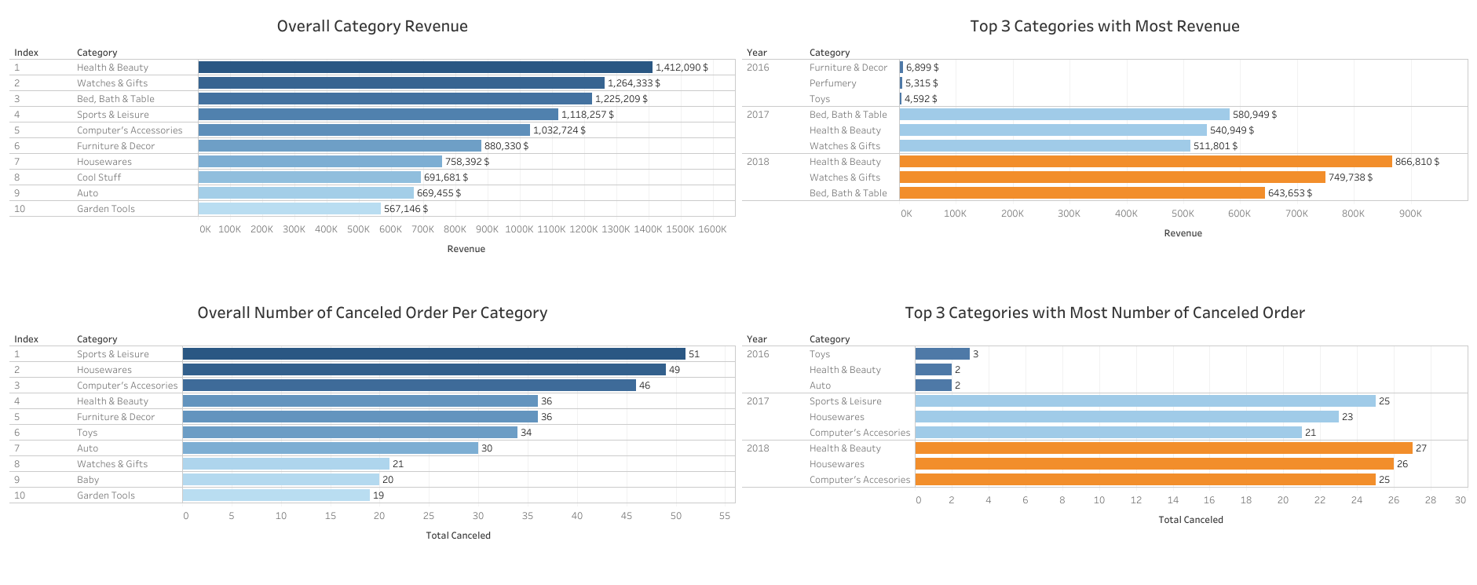
Annual Product Category Quality Analysis
Secara keseluruhan, produk yang memberikan revenue tertinggi adalah produk Health & Beauty
Produk yang memberikan revenue terbesar berubah di tiap tahunnya, hal ini dapat disebabkan oleh trend yang selalu berubah – ubah.
Walaupun produk dengan revenue terbesar berubah tetapi top 3 produk masih didominasi oleh produk yang sama yaitu Health & Beauty, Watches & Gifts, dan Bed, Bath & Table
Tableau

Slide 11
Annual Product Category Quality Analysis
Insights:
Terjadi peningkatan rasio canceled order di tiap tahunnya. Perlu diselidiki alasan peningkatan tersebut. Beberapa alasan yang memungkinkan adalah salah pesan dan masalah pembayaran
Tableau

Slide 12
Annual Product Category Quality Analysis
Secara keseluruhan, produk yang paling sering di-cancel transaksinya adalah Sports & Leisure
Di analisis sebelumnya kita mengetahui bahwa produk Health & Beauty memberikan revenue terbanyak di tahun 2018, namun ternyata produk tersebut juga menjadi produk paling sering di-cancel di tahun yang sama. Ada kemungkinan hubungan korelasi antara revenue atau jumlah transaksi dengan jumlah order yang di-cancel.
Tableau

Slide 13
Analysis of Annual Payment Type Usage
Number of Transactions of Every Payment Type
Year | Credit Card | Boleto | Voucher | Debit Card | Not Defined
2016 | 258 | 63 | 23 | 2 | 0
2017 | 34,568 | 9,508 | 3,027 | 422 | 0
2018 | 41,969 | 10,213 | 2,725 | 1,105 | 3
Jumlah pengguna Credit Card selalu lebih banyak dibandingkan tipe pembayaran lain di setiap tahunnya, sebaliknya jumlah pengguna Debit Card selalu lebih sedikit dibandingkan tipe pembayaran lain di setiap tahunnya
Terjadi penurunan penggunaan Voucher dari tahun 2017 ke 2018
Pengguna Debit Card meningkat lebih dari 2 kali lipat dari tahun 2017 ke 2018 namun jumlahnya tidak signifikan
Terdapat peningkatan jumlah pengguna Credit Card sejumlah 7,401 transaksi dari 2017 ke 2018
Query selengkapnya dapat dilihat disini

Slide 14
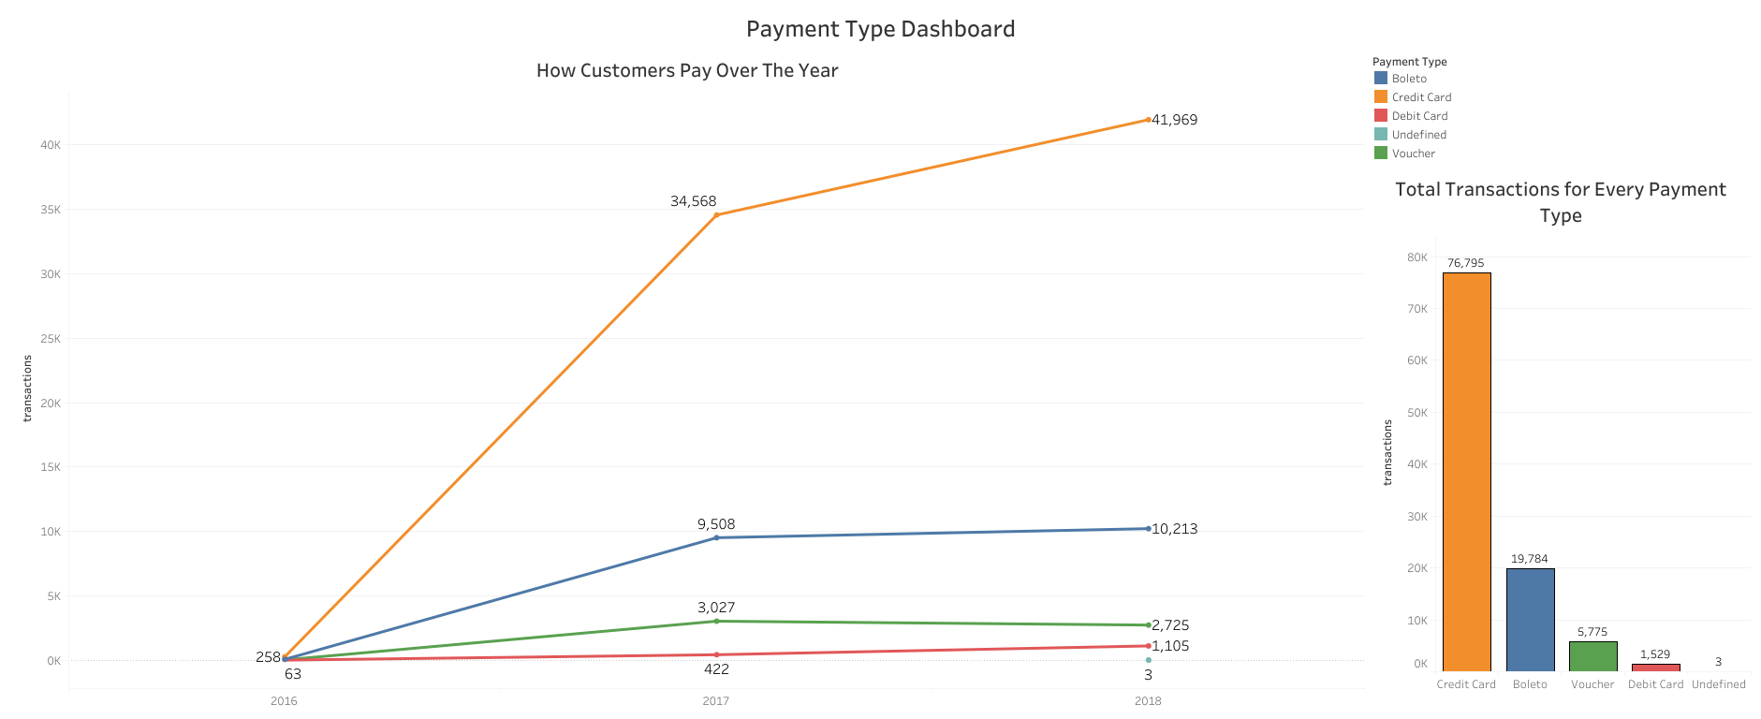
Analysis of Annual Payment Type Usage
Analisis
Dari grafik dapat disimpulkan bahwa pengguna Credit Card sangat mendominasi baik dari total keseluruhan maupun di tiap tahunnya
Dari sisi peningkatan tiap tahun juga pengguna Credit Card memiliki peningkatan yang lebih tinggi dibandingkan tipe pembayaran lain
Tableau

